Slide 1
GESTIONE DELLA CLASSE E DINAMICHE RELAZIONALI CON PARTICOLARE RIFERIMENTO ALLA PREVENZIONE DEI FENOMENI DI VIOLENZA, BULLISMO E DISCRIMINAZIONI SCUOLA DELL'INFANZIA e SCUOLA PRIMARIA
Fare clic per inserire testo
Fare clic per inserire testo
DOTT.SSA ROSSELLA BONISTALLI
bonistalli.rossella@libero.it

Slide 2
Gestione delle relazioni all'interno della classe, riconoscere ed affrontare le forme di discriminazione presenti a scuola con particolare attenzione al bullismo e al cyberbullismo.
Metodologia: presentazione slide-focus group
Materiali: slide-sitografia

Slide 3
Indicazioni per il curricolo
Particolare cura è necessario dedicare alla formazione della classe come gruppo, alla promozione dei legami cooperativi fra i suoi componenti, alla gestione degli inevitabili conflitti indotti dalla socializzazione. La scuola si deve costruire come luogo accogliente, coinvolgendo in questo compito gli studenti stessi. Sono, infatti, importanti le condizioni che favoriscono lo star bene a scuola, al fine di ottenere la partecipazione più ampia dei bambini e degli adolescenti a un progetto educativo condiviso. La formazione di importanti legami di gruppo non contraddice la scelta di porre la persona al centro dell’azione educativa, ma è al contrario condizione indispensabile per lo sviluppo della personalità di ognuno.
Fare clic per inserire testo
Fare clic per inserire testo
Fare clic per inserire testo

Slide 4
INDICAZIONE PER IL CURRICOLO (SCUOLA INFANZIA)
L’organizzazione degli spazi e dei tempi diventa elemento di qualità pedagogica dell’ambiente educativo e pertanto deve essere oggetto di esplicita progettazione e verifica. In particolare: – lo spazio dovrà essere accogliente, caldo, ben curato, orientato dal gusto estetico, espressione della pedagogia e delle scelte educative di ciascuna scuola. Lo spazio parla dei bambini, del loro valore, dei loro bisogni di gioco, di movimento, di espressione, di intimità e di socialità, attraverso l’ambientazione fisica, la scelta di arredamenti e oggetti volti a creare un luogo funzionale e invitante; – il tempo disteso consente al bambino di vivere con serenità la propria giornata, di giocare, esplorare, parlare, capire, sentirsi padrone di sé e delle attività che sperimenta e nelle quali si esercita. L’osservazione, nelle sue diverse modalità, rappresenta uno strumento fondamentale per conoscere e accompagnare il bambino in tutte le sue dimensioni di sviluppo, rispettandone l’originalità, l’unicità, le potenzialità attraverso un atteggiamento di ascolto, empatia e rassicurazione. La pratica della documentazione va intesa come processo che produce tracce, memoria e riflessione, negli adulti e nei bambini, rendendo visibili le modalità e i percorsi di formazione e permettendo di apprezzare i progressi dell’apprendimento individuale e di gruppo. L’attività di valutazione nella scuola dell’infanzia risponde ad una funzione di carattere formativo, che riconosce, accompagna, descrive e documenta i processi di crescita, evita di classificare e giudicare le prestazioni dei bambini, perché è orientata a esplorare e incoraggiare lo sviluppo di tutte le loro potenzialità. Analogamente, per l’istituzione scolastica, le pratiche dell’autovalutazione, della valutazione esterna, della rendicontazione sociale, sono volte al miglioramento continuo della qualità educativa.

Slide 5
Un sistema di regole aiuta i bambini a relazionarsi in maniera costruttiva e ad assumere un comportamento responsabile
Le regole stabilite per la classe devono essere propositive, poche e non solo un elenco di divieti
Le regole devono essere chiare, concrete e devono essere formulate in termini positivi

Slide 6
la classe come comunità di ricerca
Imparare a lavorare in gruppo
Imparare ad imparare
Sviluppo del pensiero divergente
Creatività
Sviluppo del pensiero divergente
Intelligenza emotiva
Creare un gruppo cooperativo
Risolvere i conflitti
Educare alle differenze
Creare un ambiente inclusivo

Slide 7
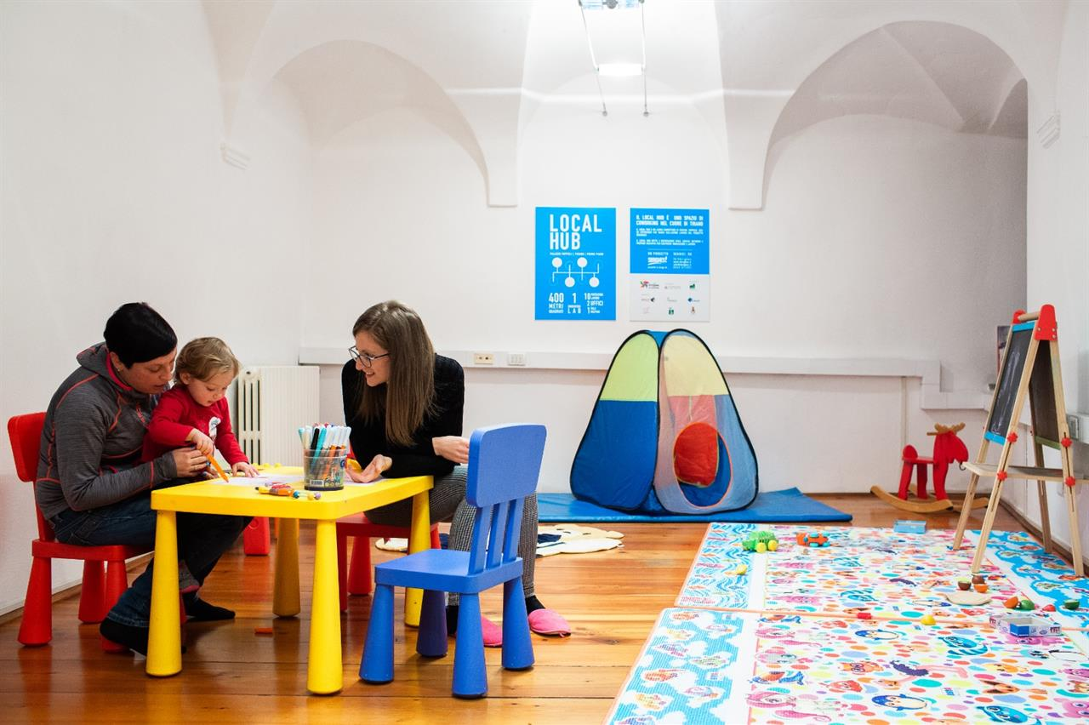
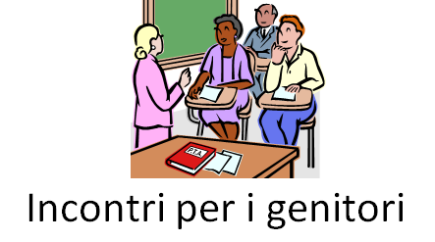
Complessità nella gestione del rapporto scuola – famiglia
Aspettative della famiglia nei confronti della scuola
Aspettative della scuola nei confronti della famiglia
Questa foto di Autore sconosciuto è concessa in licenza secondo CC BY-SA.
Questa foto di Autore sconosciuto è concessa in licenza secondo CC BY-SA-NC.

Slide 8
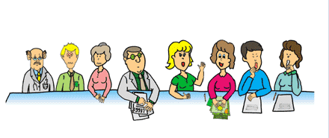
IL RAPPORTO CON I COLLEGHI
Questa foto di Autore sconosciuto è concessa in licenza secondo CC BY-NC-ND.
Questa foto di Autore sconosciuto è concessa in licenza secondo CC BY-SA-NC.

Slide 9
LE RELAZIONI ALL’INTERNO DELLA CLASSE
Questa foto di Autore sconosciuto è concessa in licenza secondo CC BY-SA-NC.

Slide 10
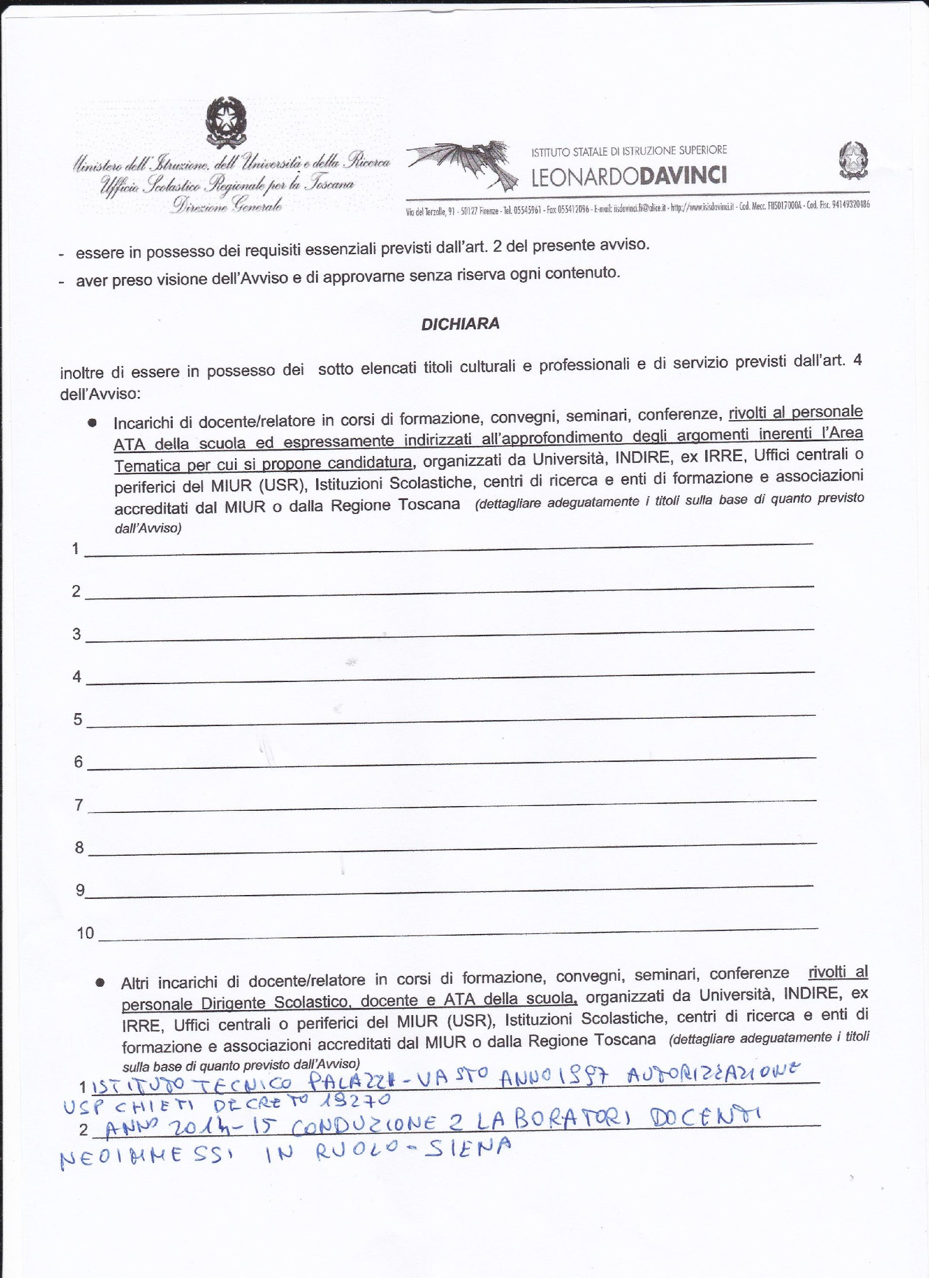
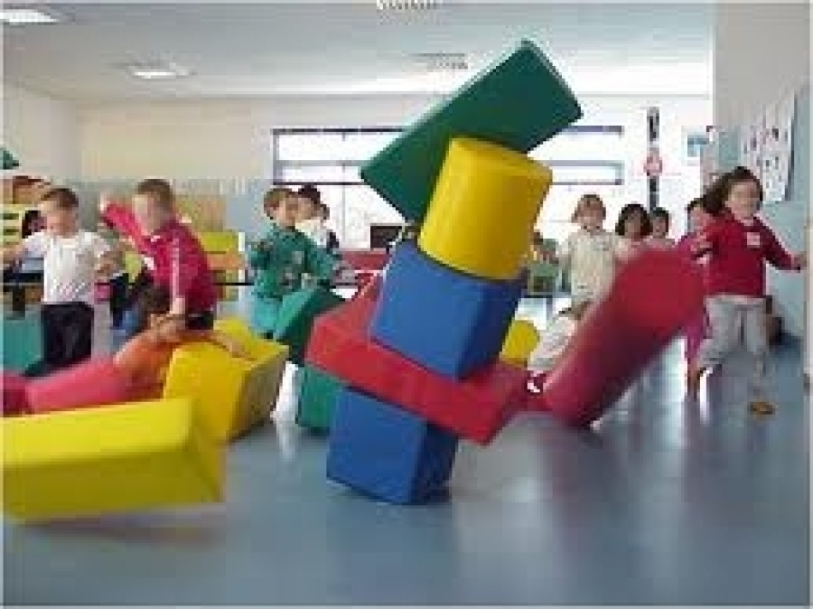
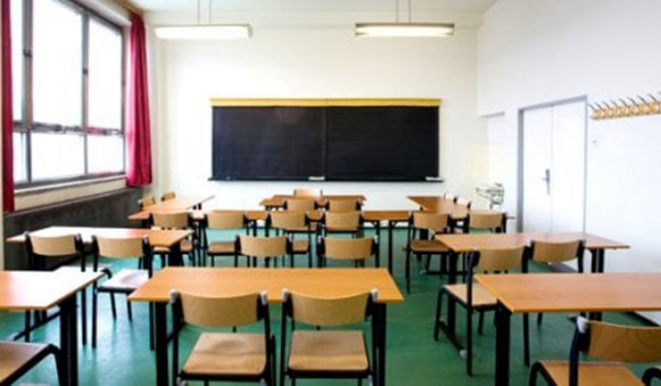
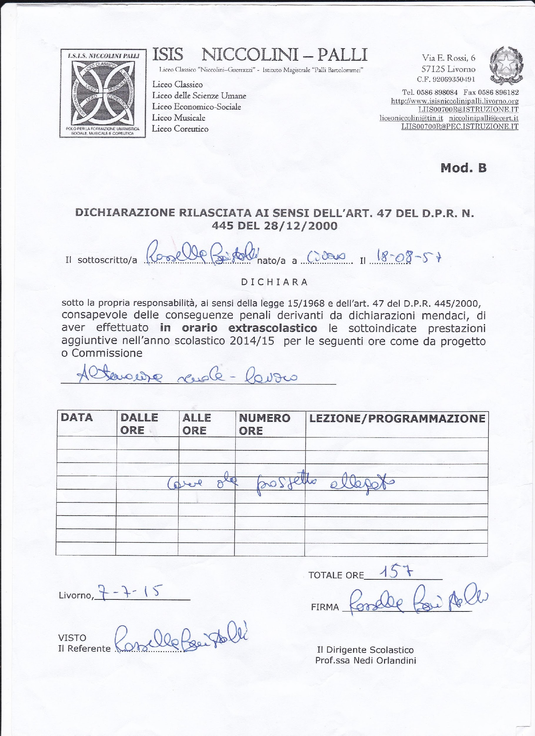
L’IMPORTANZA DELLO SPAZIO NELLA GESTIONE DELLE RELAZIONI
Questa foto di Autore sconosciuto è concessa in licenza secondo CC BY-SA-NC.
L’importanza dello spazio nella gestione delle relazioni
Questa foto di Autore sconosciuto è concessa in licenza secondo CC BY-NC-ND.
Questa foto di Autore sconosciuto è concessa in licenza secondo CC BY-NC-ND.

Slide 11
•Progettare gli spazi scolastici significa partire da un’attenta lettura dei bisogni e delle caratteristiche delle bambine e dei bambini infatti, il contesto che accoglie il bambino deve rispondere al processo evolutivo.

Slide 12
•Lo spazio non è un contenitore vuoto, veicola messaggi sempre

Slide 13
•Lo spazio parla, suggerisce comportamenti determina stati d’animo, è portatore di significati e di simboli.
•
•Per cui…..l’organizzazione dello spazio è parte integrante del progetto educativo

Slide 14
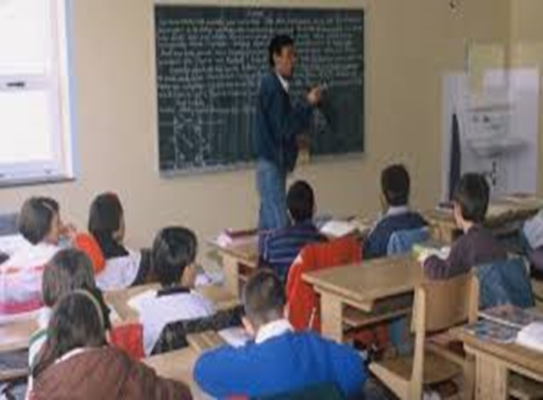

Slide 15
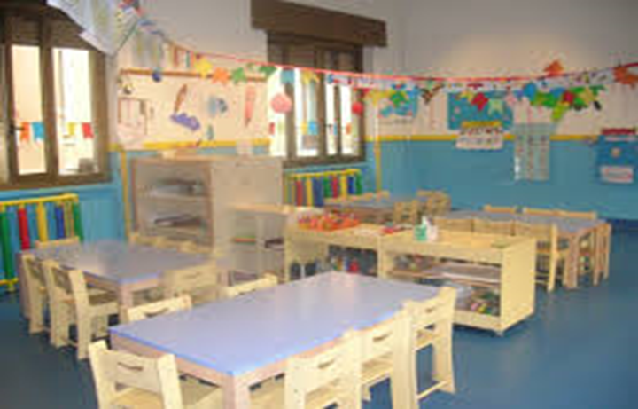

Slide 16
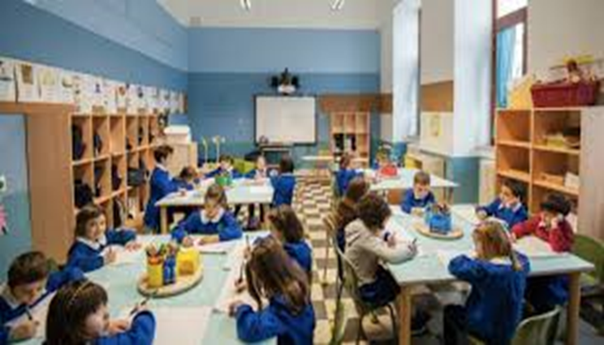

Slide 17
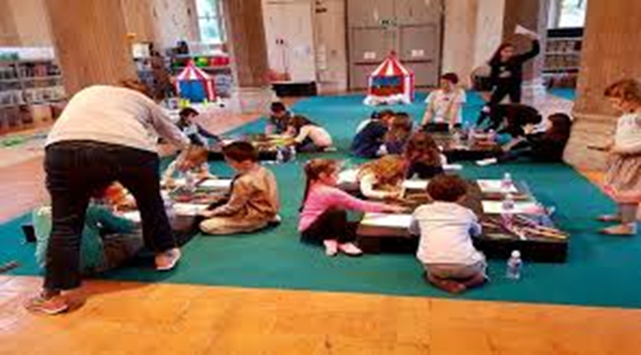

Slide 18
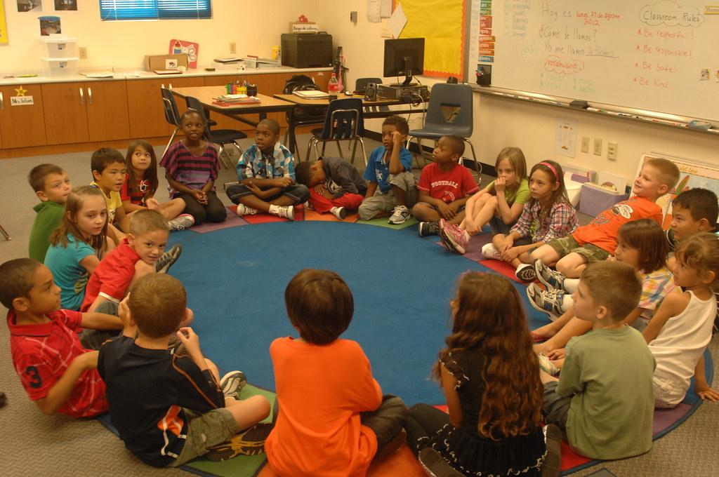
L'importanza delle metodologie didattiche
Questa foto di Autore sconosciuto è concessa in licenza secondo CC BY.

Slide 19
Le scelte delle metodologie didattiche costituiscono un aspetto essenziale nella gestione della classe e veicolano forme di pensiero. Alcune di esse sono fondamentali per creare un gruppo. La creazione di un gruppo è elemento essenziale per poter parlare di inclusione, mettere in pratica l'inclusione significa accettare e considerare come una risorsa qualsiasi diversità.

Slide 20
Sviluppare abilità sociale attraverso le metodologie didattiche
Cooperative learning
Circle time
Phylospophy for children
Coding
Debate
Valorizzazione delle intelligenze multiple
La differenziazione in classe

Slide 21
La differenziazione didattica implica una conoscenza approfondita degli alunni/e, dei loro modi di apprendere e dei tempi loro necessari.
Il lavoro deve essere svolto in piccoli gruppi omogenei o eterogenei a seconda dell’attività proposta.
I bambini/e imparano in modo diverso , hanno tempi diversi per cui necessitano di ricevere almeno due o tre proposte di attività tra cui poter scegliere.

Slide 22
In classe si possono creare diversi spazi di apprendimento in cui i bambini/e possano operare su attività differenti. Possiamo pensare a diverse aree dedicate:
La stazione con l’insegnante in cui i bambini/e hanno un contatto diretto con l’insegnante.
Le stazioni di prova in cui i bambini/e in gruppo si esercitano con attività pratiche, disegnare cartelloni o con attività di manipolazione.

Slide 23
La stazione di progetto dove è possibile trovare un’area dedicata alla pianificazione delle attività.
La stazione dello studio in cui si potrà svolgere attività di studio individuale o di gruppo.
La stazione delle verifiche in cui i bambini/e in gruppo possono confrontarsi sul loro impegno in classe o a casa e proporre riflessioni adeguate.

Slide 24
Utilizzo di tabelle di scelta in modo che i bambini/e possano scegliere l’attività da fare, ad esempio:
Leggi il brano a pag. e cerchia le parole con raddoppiamenti | Riempi le frasi bucate con parole che contengono raddoppiamenti | Correggi sulla scheda le parole scritte in modo scorretto
Inventa frasi utilizzando le parole indicate | Leggi le parole con raddoppiamenti e cerchiale | Sillaba le parole con raddoppiamenti battendo con le mani e poi scrivi le sillabe sul quaderno
Crea un cruciverba formato da parole con le doppie | Cerca e scrivi sul quaderno parole che cambino significato con o senza raddoppiamento | Scrivi sul quaderno parole con le doppie relative alla casa, alla scuola, agli sport

Slide 25
Si coniuga con il cooperative learning dove i gruppi per funzionare debbono assumere ruoli precisi:
Il vigile il bambino/a che si assicura che tutti svolgano il compito loro assegnato
Il postino il bambino/a che fornisce i materiali e che fa da ponte tra i gruppi e l’insegnante
Il silenziatore il bambino/a cui spetta il controllo del volume della voce dei componenti del gruppo
Il portavoce il bambino/a che riassume le idee e i ragionamenti del gruppo, comunica all’insegnante e/o alla classe le conclusioni del lavoro svolto

Slide 27
L’INTELLIGENZA EMOTIVA
•Dobbiamo il termine intelligenza emotiva a Daniel Goleman che afferma che essa comprende, ad esempio, la capacità di tenere a freno un impulso,di leggere i sentimenti più intimi di un’altra persona, di gestire senza scosse le relazioni. Come diceva Aristotele, la rara capacità di colui che si adira per ciò che deve e con chi deve, e inoltre come, quando e per quanto tempo si deve.

Slide 28
•L’intelligenza emotiva può preservare le nostre relazioni più preziose. Rappresenta una buona pratica da “insegnare” agli alunni e da “apprendere” per se stessi.

Slide 29
Sviluppare abilità sociali e cooperative tra i bambini, rendendoli partecipi delle proprie e delle altrui emozioni, riflettendo con loro sulla diversità e sulla ricchezza che questa porta ad ognuno. Svilupparne il pensiero logico, riflessivo e divergente li potrà traghettare oltre l’incomprensione, la discriminazione e tutte le forme di bullismo e cyberbullismo, verso una società collaborativa in cui il bene di ognuno si misurerà sul benessere di tutti.

Slide 30
IL BULLISMO
Si definisce bullismo una situazione in cui un soggetto denigra, umilia a volte anche con la forza, un’altra persona,solitamente appartenente al suo gruppo di pari.La vittima si trova coinvolta in attacchi ripetuti e si percepisce incapace di contrastare il potere di colui che lo offende, i cui attacchi divengono sempre più complessi e differenziati e possono includere umiliazioni psicologiche, denigrazione pubbliche,molestie sessuali, furti.
(Alberto Pellai)

Slide 31
Essere vittime di bullismo porta a una sintomatologia che può includere: problemi di sonno, enuresi, dolori addominali,mal di testa e tristezza profonda.
Chi ha sofferto di bullismo, in adolescenza manifesta una bassa autostima e tende ad isolarsi.
Le vittime di bullismo manifestano alti tassi di assenteismo e peggiori risultati scolastici,un rischio elevato di manifestare disturbi depressivi e ideazione suicidaria a medio e lungo termine.

Slide 32
la vittima di bullismo di solito sopporta in silenzio perché si percepisce come impotente. Intorno a lui coloro che si divertono insieme al bullo e coloro che fanno finta di niente per paura di trovarsi nella medesima condizione. Purtroppo talvolta anche gli adulti finiscono con il sottovalutare gli episodi di bullismo.

Slide 33
Il bullo
Le caratteristiche del bullo includono un comportamento aggressivo verso gli altri siano essi coetanei o adulti. In genere preferiscono scontrarsi con i più deboli ma litigano anche con gli altri perché si sentono forti. Spesso sono impulsivi, vedono la violenza come qualcosa di positivo e sentono il bisogno di dominare. Non provano empatia verso la vittima. Sono in genere ansiosi ed insicuri e nascondono questo loro lato aggredendo gli altri.

Slide 34
Accanto al bullo ci sono coloro che assistono o che partecipano per compiacere il bullo, coloro che fanno finta di niente per paura di subire ritorsioni da parte del bullo e del suo gruppo, talvolta anche adulti che sottovalutano la situazione.
A scuola è importante educare al rispetto e al riconoscimento dell'altro, alle proprie e alle altrui emozioni sviluppando l'empatia tra i bambini e sensibilizzare tutti gli adulti, genitori e docenti sull'importanza di una educazione rispettosa di tutte le diversità.

Slide 35
Come affrontare bullismo e cyberbullismo a scuola?
L'approfondimento delle dinamiche relazionali della classe rappresenta un aspetto necessario per contrastare il bullismo. Occorre tenere presente che le relazioni di un gruppo non sono immediatamente visibili né leggibili o interpretabili. L'insegnante può entrare in classe e vedere due bambini che si picchiano e quindi dedica immediatamente loro l'attenzione ma se invece entrando in classe vede un gruppetto di bambini che parlano e ridono tra loro e un bambino/a che da una parte legge, disegna o scrive, non si preoccupa della situazione.

Slide 36
Per appurare se invece la situazione presenta problematiche importanti nella relazione tra i bambini, sarà necessario entrare nelle dinamiche relazionali della classe valutando la frequenza e la persistenza e l'eventuale sofferenza dei bambini /e che si isolano.
Occorre osservare attentamente il comportamento dei bambini ma soprattutto mettere in atto tutte le strategie metodologiche per creare un gruppo che riesca a cooperare e a risolvere i conflitti in maniera propositiva imparando a rispettare le opinioni degli altri e le diversità tutte.

Slide 37
E’ dalla scuola d’infanzia che bisogna cominciare a fare prevenzione, per promuovere una cultura che veda nel diverso semplicemente un altro modo di essere, nè migliore nè peggiore, soltanto altro. E’ necessario diffondere una cultura e un’attenzione educativa che valorizzi e promuova i metodi e gli strumenti dell’intelligenza emotiva.

Slide 38
La prevenzione al bullismo e a tutte le forma di discriminazione nella scuola dell'infanzia e nella scuola primaria si attua attraverso le metodologie didattiche che sviluppano il pensiero critico e riflessivo, lavorando sugli stereotipi e abituando i bambini a collaborare tra loro ed a risolvere i conflitti in maniera positiva, imparando a considerarli come opportunità e non necessariamente come eventi negativi.

Slide 39
https://www.piattaformaelisa.it/
https://www.miur.gov.it/-/scuola-fedeli-al-via-il-piano-nazionale-per-l-educazione-al-rispetto-
https://miur.gov.it/documents/20182/92942/NOTA+LINEE+B+E+CB++2021+.0000482.18-02-2021.pdf/0a28bfe8-459e-8cb3-8c4d-0f4e9b5ce683?version=1.0&t=1617971437453

Slide 40
https://www.generazioniconnesse.it/site/it/super-errori/
http://www.iglossa.org/

Slide 41
https://www.commissariatodips.it/notizie/articolo/resoconto-attivita-2022-della-polizia-postale-e-delle-comunicazioni-e-dei-centri-operativi-sicurezz/index.html

Slide 42
In educazione contano le persone,
l’apprendimento è sempre un processo relazionale

Slide 43
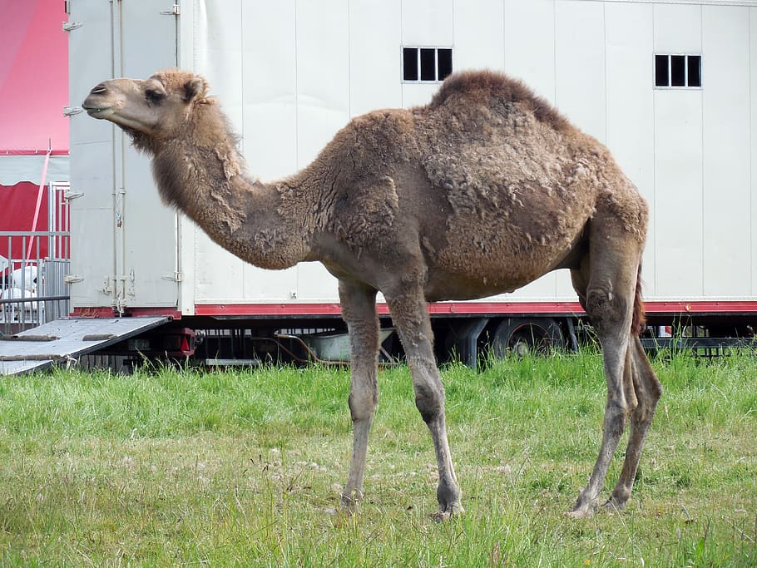
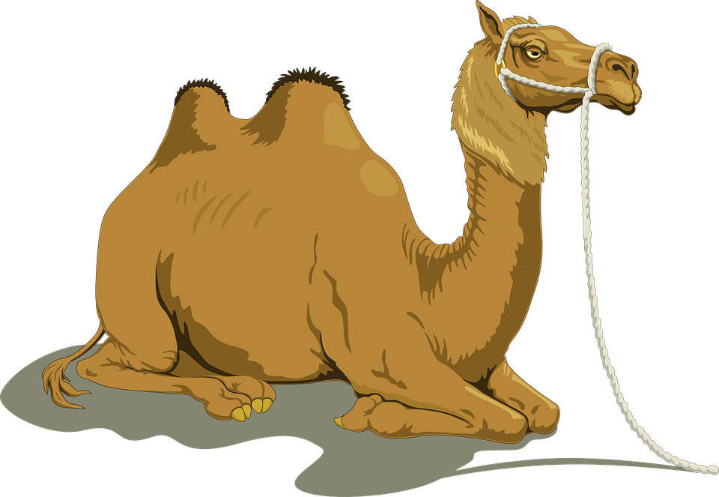
GRAZIE PER L’ATTENZIONE

